Slide 1

Pretraining
Scaling Laws

Slide 2

Scaling Law在研究什么问题
哪些因素影响语言模型性能？
是否能量化的描述不同因素对模型性能的影响？
如何用发现的规律指导训练资源的分配？

Slide 3
哪些因素影响语言模型性能？
除非特意指出，下文中的讨论大部分基于transformer
模型规模
数据集规模
训练所用计算资源
Batch Size
学习率
模型结构
上下文长度
数据域外分布
优化器
Notes:
计算产业需求驱动，两条主线：一个是算力摸高的主赛道、一个是算力泛在化、小型化的枝开叶散的分赛道
人类社会演进的两个根本驱动力：能源、信息
科技是推动计算产业发展的最强动力
计算需求多样化，是不变的趋势：国防科研→商业计算+个人PC→互联网/移动互联网 及 背后的 IDC+云计算
IBM、Intel
也许没有一种其他技术能像计算机技术一样，在过去几十年里有如此巨大的进步。据估计，自 1974 年以来，美国总生产力增长的三分之一来自信息技术，它是国家繁荣的最大贡献者之一。
自 1971 年以来，处理器的性能提高了约 400,000 倍。

Slide 4
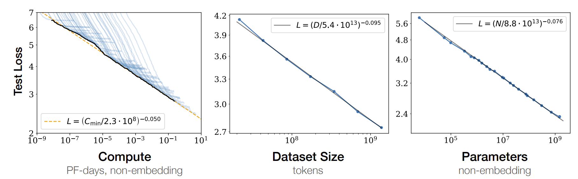
模型规模、数据规模、计算资源
计算资源$C≈6NBS，B$为批次大小、$S$为训练步骤数
随着模型规模、数据集规模以及训练所用计算资源的增加，语言模型性能会平滑提升。
为了获得最佳性能，这三个因素必须同时进行扩展。
当不受其他两个因素瓶颈限制时，模型性能与每个单独因素之间存在幂律关系。
[Kaplan+ 2020]
Notes:
计算产业需求驱动，两条主线：一个是算力摸高的主赛道、一个是算力泛在化、小型化的枝开叶散的分赛道
人类社会演进的两个根本驱动力：能源、信息
科技是推动计算产业发展的最强动力
计算需求多样化，是不变的趋势：国防科研→商业计算+个人PC→互联网/移动互联网 及 背后的 IDC+云计算
IBM、Intel
也许没有一种其他技术能像计算机技术一样，在过去几十年里有如此巨大的进步。据估计，自 1974 年以来，美国总生产力增长的三分之一来自信息技术，它是国家繁荣的最大贡献者之一。
自 1971 年以来，处理器的性能提高了约 400,000 倍。

Slide 5
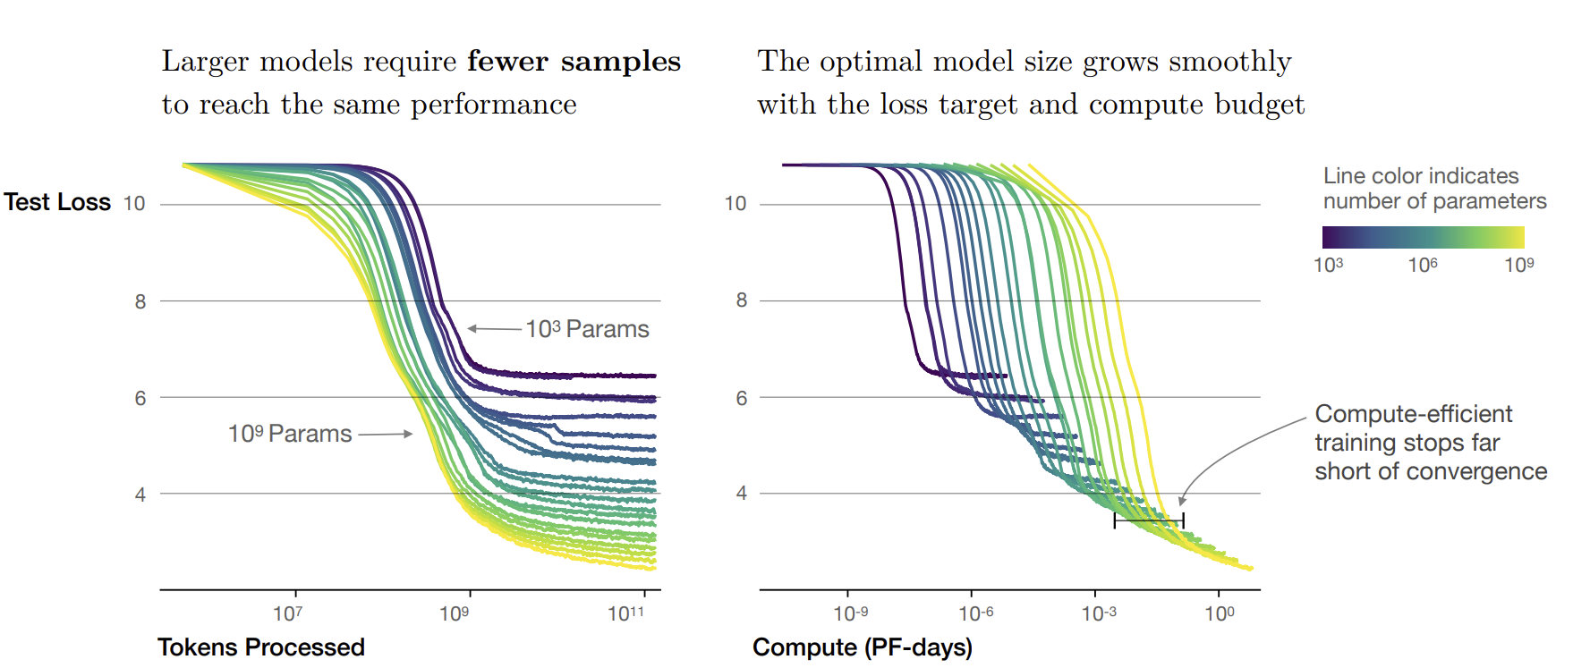
模型规模对训练的影响
大模型比小模型更具有样本效率，能在较少的训练步骤下达到相同的性能水平，并且使用较少的数据
[Kaplan+ 2020]
Notes:
计算产业需求驱动，两条主线：一个是算力摸高的主赛道、一个是算力泛在化、小型化的枝开叶散的分赛道
人类社会演进的两个根本驱动力：能源、信息
科技是推动计算产业发展的最强动力
计算需求多样化，是不变的趋势：国防科研→商业计算+个人PC→互联网/移动互联网 及 背后的 IDC+云计算
IBM、Intel
也许没有一种其他技术能像计算机技术一样，在过去几十年里有如此巨大的进步。据估计，自 1974 年以来，美国总生产力增长的三分之一来自信息技术，它是国家繁荣的最大贡献者之一。
自 1971 年以来，处理器的性能提高了约 400,000 倍。

Slide 6
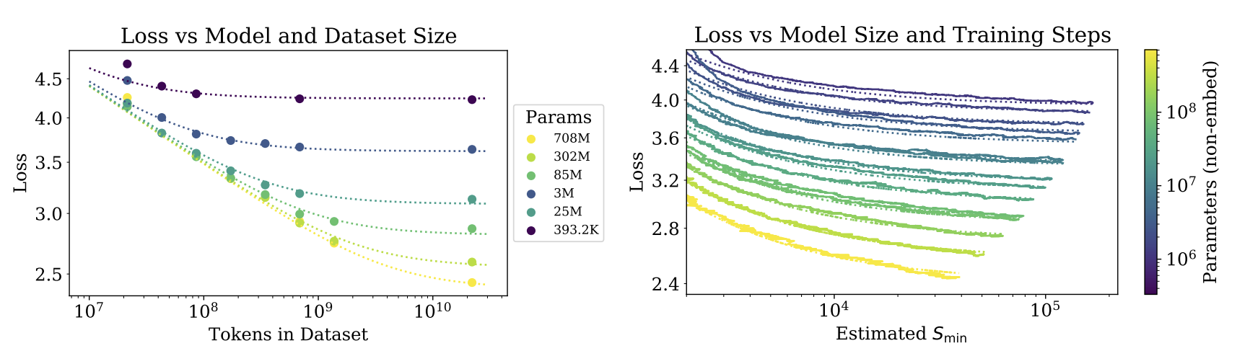

更多数据 VS 更大模型？
$$L \left(N, D\right)={\left[{\left(\frac{8.8∗{10}^{13}}{N}\right)}^{\frac{0.076}{0.095}}+\frac{5.4∗{10}^{13}}{D}\right]}^{0.095}$$
数据规模要与模型规模匹配
用大数据训练小模型会造成浪费
[Kaplan+ 2020]
Notes:
计算产业需求驱动，两条主线：一个是算力摸高的主赛道、一个是算力泛在化、小型化的枝开叶散的分赛道
人类社会演进的两个根本驱动力：能源、信息
科技是推动计算产业发展的最强动力
计算需求多样化，是不变的趋势：国防科研→商业计算+个人PC→互联网/移动互联网 及 背后的 IDC+云计算
IBM、Intel
也许没有一种其他技术能像计算机技术一样，在过去几十年里有如此巨大的进步。据估计，自 1974 年以来，美国总生产力增长的三分之一来自信息技术，它是国家繁荣的最大贡献者之一。
自 1971 年以来，处理器的性能提高了约 400,000 倍。

Slide 7
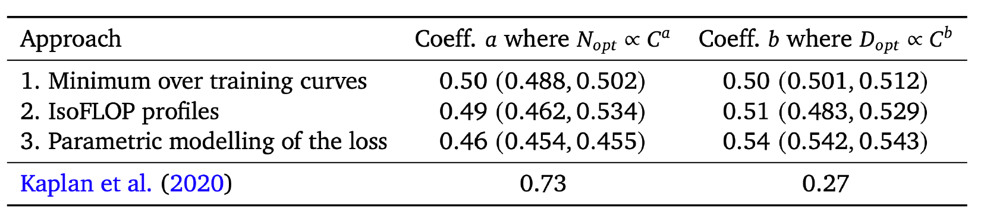
更多数据 VS 更大模型？
与[Kaplan+2020]的结论不同，[Hoffmann + 2022]建议模型大小和训练数据量应该等比例扩大
[Hoffmann + 2022]
Notes:
计算产业需求驱动，两条主线：一个是算力摸高的主赛道、一个是算力泛在化、小型化的枝开叶散的分赛道
人类社会演进的两个根本驱动力：能源、信息
科技是推动计算产业发展的最强动力
计算需求多样化，是不变的趋势：国防科研→商业计算+个人PC→互联网/移动互联网 及 背后的 IDC+云计算
IBM、Intel
也许没有一种其他技术能像计算机技术一样，在过去几十年里有如此巨大的进步。据估计，自 1974 年以来，美国总生产力增长的三分之一来自信息技术，它是国家繁荣的最大贡献者之一。
自 1971 年以来，处理器的性能提高了约 400,000 倍。

Slide 8
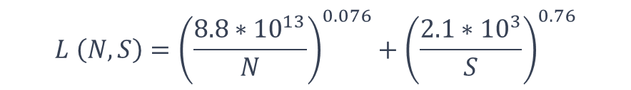
训练步数
$$L \left(N, S\right)={\left(\frac{8.8∗{10}^{13}}{N}\right)}^{0.076}+{\left(\frac{2.1∗{10}^{3}}{S}\right)}^{0.76}$$
模型越大，到达相同loss所需训练步数越少
[Kaplan+ 2020]
Notes:
计算产业需求驱动，两条主线：一个是算力摸高的主赛道、一个是算力泛在化、小型化的枝开叶散的分赛道
人类社会演进的两个根本驱动力：能源、信息
科技是推动计算产业发展的最强动力
计算需求多样化，是不变的趋势：国防科研→商业计算+个人PC→互联网/移动互联网 及 背后的 IDC+云计算
IBM、Intel
也许没有一种其他技术能像计算机技术一样，在过去几十年里有如此巨大的进步。据估计，自 1974 年以来，美国总生产力增长的三分之一来自信息技术，它是国家繁荣的最大贡献者之一。
自 1971 年以来，处理器的性能提高了约 400,000 倍。

Slide 9
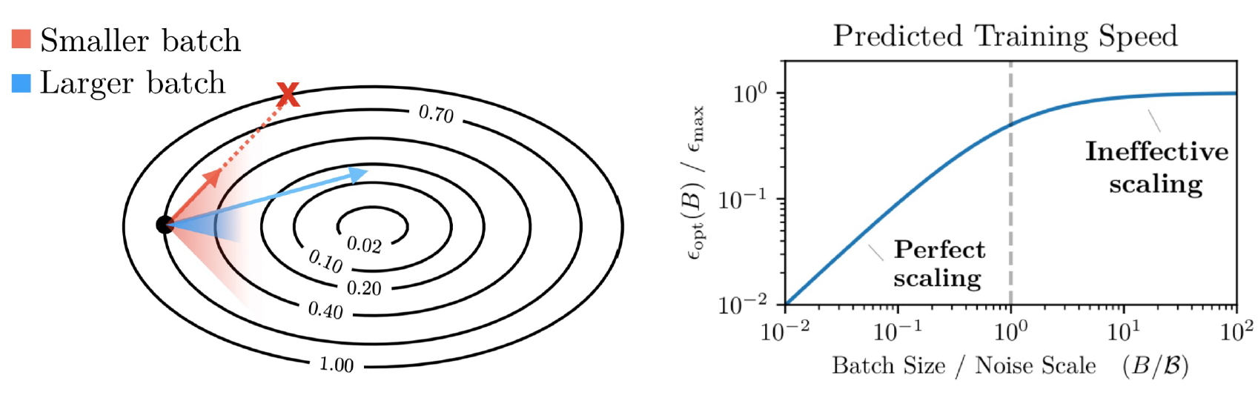
Batch size
在临界点之前，Batch size越大，模型收敛速度越快
这个临界点被称为最优Batch size
为了尽可能有效地利用训练时间和计算资源，最好使用最优Batch size
[McCandlish +2018, Kaplan+ 2020]
Notes:
计算产业需求驱动，两条主线：一个是算力摸高的主赛道、一个是算力泛在化、小型化的枝开叶散的分赛道
人类社会演进的两个根本驱动力：能源、信息
科技是推动计算产业发展的最强动力
计算需求多样化，是不变的趋势：国防科研→商业计算+个人PC→互联网/移动互联网 及 背后的 IDC+云计算
IBM、Intel
也许没有一种其他技术能像计算机技术一样，在过去几十年里有如此巨大的进步。据估计，自 1974 年以来，美国总生产力增长的三分之一来自信息技术，它是国家繁荣的最大贡献者之一。
自 1971 年以来，处理器的性能提高了约 400,000 倍。

Slide 10
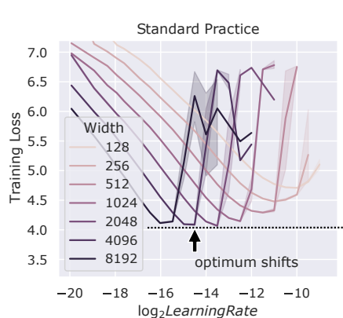
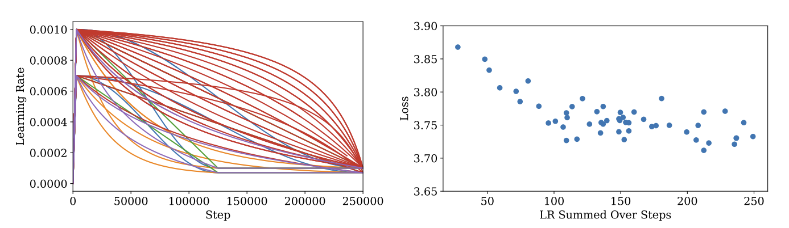
学习率
只要学习率不是太小且衰减不要太快，学习率对性能的影响并不强
大型模型需要较小的学习率以防止发散，而小型模型可以容忍较大的学习率
[Kaplan+ 2020, Yang+ 2021]
Notes:
计算产业需求驱动，两条主线：一个是算力摸高的主赛道、一个是算力泛在化、小型化的枝开叶散的分赛道
人类社会演进的两个根本驱动力：能源、信息
科技是推动计算产业发展的最强动力
计算需求多样化，是不变的趋势：国防科研→商业计算+个人PC→互联网/移动互联网 及 背后的 IDC+云计算
IBM、Intel
也许没有一种其他技术能像计算机技术一样，在过去几十年里有如此巨大的进步。据估计，自 1974 年以来，美国总生产力增长的三分之一来自信息技术，它是国家繁荣的最大贡献者之一。
自 1971 年以来，处理器的性能提高了约 400,000 倍。

Slide 11
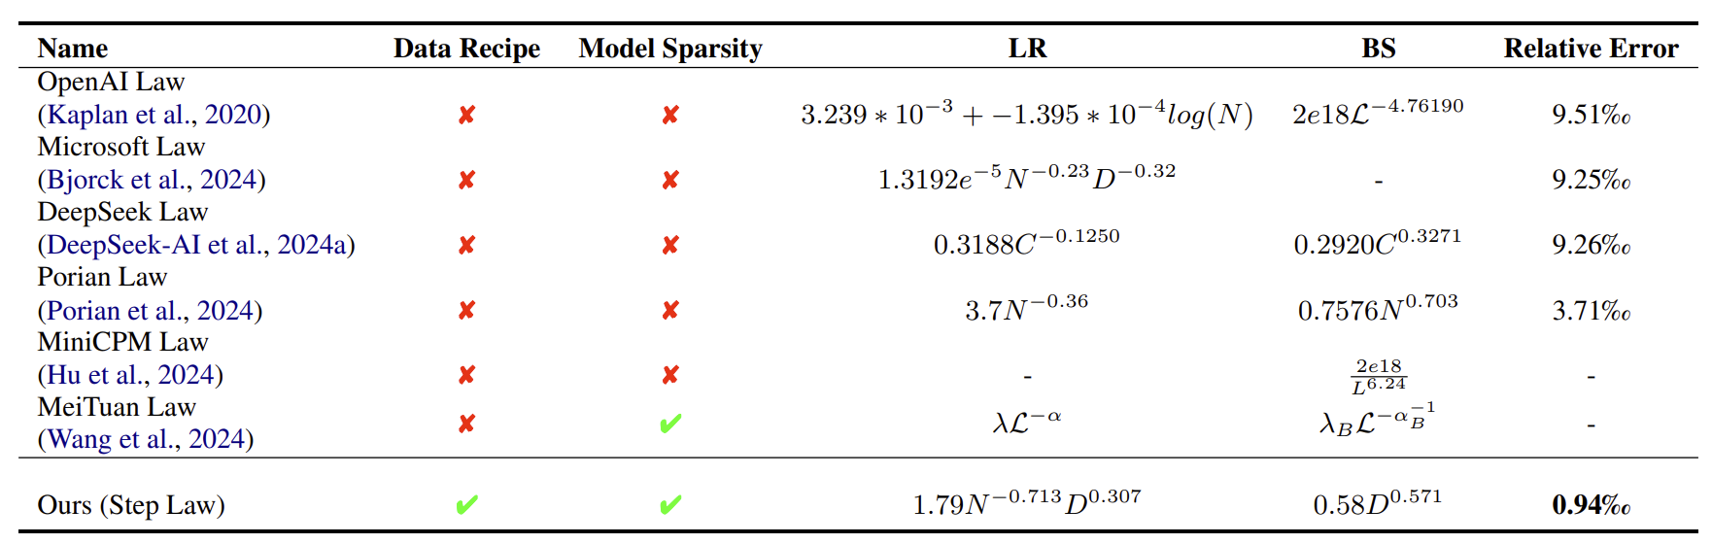
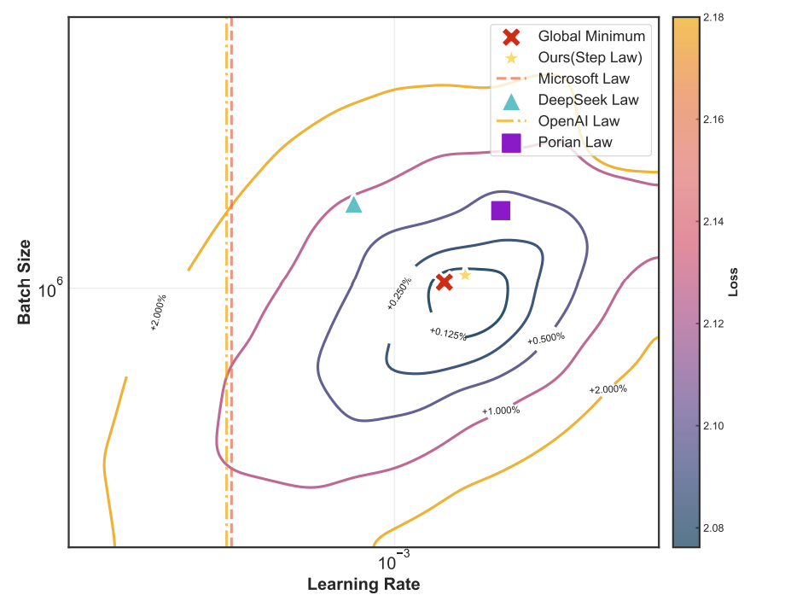
最优Batch size与学习率
[Li + 2025]
Notes:
计算产业需求驱动，两条主线：一个是算力摸高的主赛道、一个是算力泛在化、小型化的枝开叶散的分赛道
人类社会演进的两个根本驱动力：能源、信息
科技是推动计算产业发展的最强动力
计算需求多样化，是不变的趋势：国防科研→商业计算+个人PC→互联网/移动互联网 及 背后的 IDC+云计算
IBM、Intel
也许没有一种其他技术能像计算机技术一样，在过去几十年里有如此巨大的进步。据估计，自 1974 年以来，美国总生产力增长的三分之一来自信息技术，它是国家繁荣的最大贡献者之一。
自 1971 年以来，处理器的性能提高了约 400,000 倍。

Slide 12
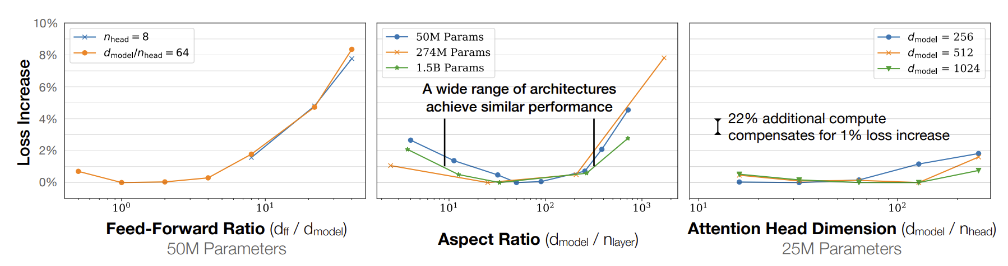
模型结构 1
$n_{layer}$：层数、 $d_{model}：$残差流的维度、 $d_{ff}$：中间前馈层的维度、 $n_{heads}：$每层的注意力头数
当固定非嵌入参数总数时，性能对模型结构（深度、宽度、注意力头和前馈维度）的依赖性非常轻微
[Kaplan+ 2020]
Notes:
计算产业需求驱动，两条主线：一个是算力摸高的主赛道、一个是算力泛在化、小型化的枝开叶散的分赛道
人类社会演进的两个根本驱动力：能源、信息
科技是推动计算产业发展的最强动力
计算需求多样化，是不变的趋势：国防科研→商业计算+个人PC→互联网/移动互联网 及 背后的 IDC+云计算
IBM、Intel
也许没有一种其他技术能像计算机技术一样，在过去几十年里有如此巨大的进步。据估计，自 1974 年以来，美国总生产力增长的三分之一来自信息技术，它是国家繁荣的最大贡献者之一。
自 1971 年以来，处理器的性能提高了约 400,000 倍。

Slide 13
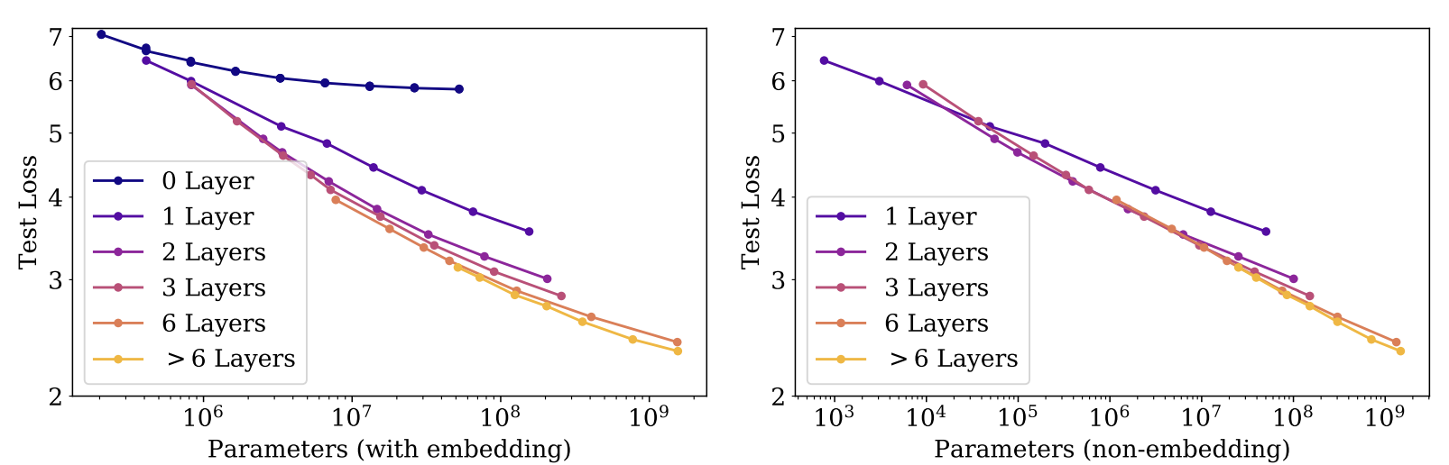
模型结构 2
包括嵌入参数时，模型层数会影响性能
当排除嵌入参数后，模型层数的对性能影响不大
只有层数少于 2 层或深度与宽度比极端的模型显著偏离该趋势
相关：scaling laws for mixtures of experts
[Kaplan+ 2020]
Notes:
计算产业需求驱动，两条主线：一个是算力摸高的主赛道、一个是算力泛在化、小型化的枝开叶散的分赛道
人类社会演进的两个根本驱动力：能源、信息
科技是推动计算产业发展的最强动力
计算需求多样化，是不变的趋势：国防科研→商业计算+个人PC→互联网/移动互联网 及 背后的 IDC+云计算
IBM、Intel
也许没有一种其他技术能像计算机技术一样，在过去几十年里有如此巨大的进步。据估计，自 1974 年以来，美国总生产力增长的三分之一来自信息技术，它是国家繁荣的最大贡献者之一。
自 1971 年以来，处理器的性能提高了约 400,000 倍。

Slide 14
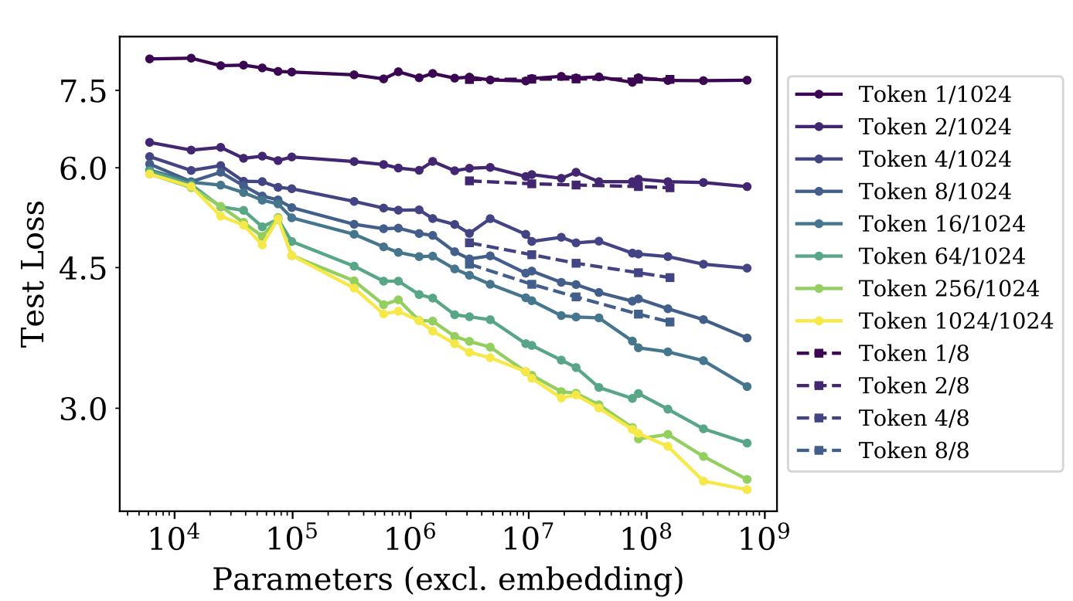
上下文长度
除第一个token外，在不同位置的token的损失随模型增大而减小
上下文越短，相同位置的token的损失越小 （ Token 4/8 < Token 4/1024 ）
上下文越长，相同比例位置的token的损失越小（Token 1024/1024 < Token 8/8）
[Kaplan+ 2020]
Notes:
计算产业需求驱动，两条主线：一个是算力摸高的主赛道、一个是算力泛在化、小型化的枝开叶散的分赛道
人类社会演进的两个根本驱动力：能源、信息
科技是推动计算产业发展的最强动力
计算需求多样化，是不变的趋势：国防科研→商业计算+个人PC→互联网/移动互联网 及 背后的 IDC+云计算
IBM、Intel
也许没有一种其他技术能像计算机技术一样，在过去几十年里有如此巨大的进步。据估计，自 1974 年以来，美国总生产力增长的三分之一来自信息技术，它是国家繁荣的最大贡献者之一。
自 1971 年以来，处理器的性能提高了约 400,000 倍。

Slide 15
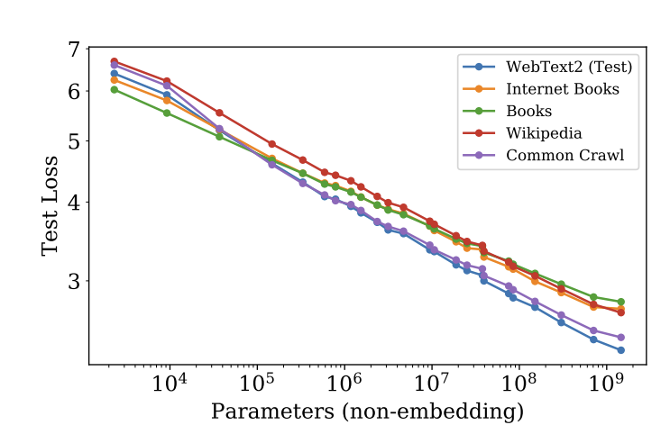
数据分布偏移
模型仅在WebText2数据集上训练
模型在域外数据上的性能相比于训练集会出现固定幅度的下降，但整体表现仍大致与其在训练集上的性能成正比
[Kaplan+ 2020]
Notes:
计算产业需求驱动，两条主线：一个是算力摸高的主赛道、一个是算力泛在化、小型化的枝开叶散的分赛道
人类社会演进的两个根本驱动力：能源、信息
科技是推动计算产业发展的最强动力
计算需求多样化，是不变的趋势：国防科研→商业计算+个人PC→互联网/移动互联网 及 背后的 IDC+云计算
IBM、Intel
也许没有一种其他技术能像计算机技术一样，在过去几十年里有如此巨大的进步。据估计，自 1974 年以来，美国总生产力增长的三分之一来自信息技术，它是国家繁荣的最大贡献者之一。
自 1971 年以来，处理器的性能提高了约 400,000 倍。

Slide 16
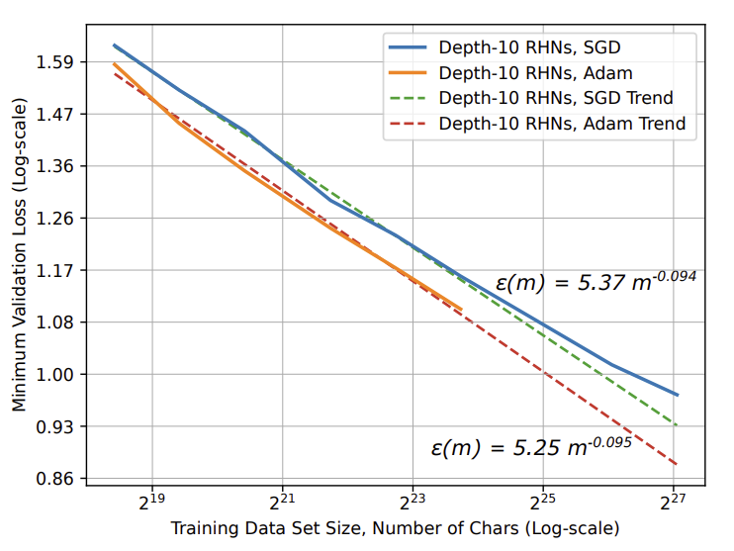
优化器
此结果不是基于transformer
不同优化器对模型性能的影响有限
[Hestness+ 2017]
Notes:
计算产业需求驱动，两条主线：一个是算力摸高的主赛道、一个是算力泛在化、小型化的枝开叶散的分赛道
人类社会演进的两个根本驱动力：能源、信息
科技是推动计算产业发展的最强动力
计算需求多样化，是不变的趋势：国防科研→商业计算+个人PC→互联网/移动互联网 及 背后的 IDC+云计算
IBM、Intel
也许没有一种其他技术能像计算机技术一样，在过去几十年里有如此巨大的进步。据估计，自 1974 年以来，美国总生产力增长的三分之一来自信息技术，它是国家繁荣的最大贡献者之一。
自 1971 年以来，处理器的性能提高了约 400,000 倍。

Slide 17
总结
因素 | 重要性
模型规模 | 高
数据集规模 | 高
训练所用计算资源 | 高
Batch Size | 中
学习率 | 中
模型结构 | 低
上下文长度 | 低
数据域外分布 | 低
优化器 | 低
Notes:
计算产业需求驱动，两条主线：一个是算力摸高的主赛道、一个是算力泛在化、小型化的枝开叶散的分赛道
人类社会演进的两个根本驱动力：能源、信息
科技是推动计算产业发展的最强动力
计算需求多样化，是不变的趋势：国防科研→商业计算+个人PC→互联网/移动互联网 及 背后的 IDC+云计算
IBM、Intel
也许没有一种其他技术能像计算机技术一样，在过去几十年里有如此巨大的进步。据估计，自 1974 年以来，美国总生产力增长的三分之一来自信息技术，它是国家繁荣的最大贡献者之一。
自 1971 年以来，处理器的性能提高了约 400,000 倍。

Slide 19
引用与参考
Kaplan, Jared, et al. "Scaling laws for neural language models." arXiv preprint arXiv:2001.08361 (2020).
Hoffmann, Jordan, et al. "Training compute-optimal large language models." arXiv preprint arXiv:2203.15556 (2022).
Hestness, Joel, et al. "Deep learning scaling is predictable, empirically." arXiv preprint arXiv:1712.00409 (2017).
McCandlish, Sam, et al. "An empirical model of large-batch training." arXiv preprint arXiv:1812.06162 (2018).
Li, Houyi, et al. "Predictable Scale: Part I--Optimal Hyperparameter Scaling Law in Large Language Model Pretraining." arXiv preprint arXiv:2503.04715 (2025).
Yang, Ge, et al. "Tuning large neural networks via zero-shot hyperparameter transfer." Advances in Neural Information Processing Systems 34 (2021): 17084-17097.
CS336: Language Modeling from Scratch, Stanford / Spring 2025

